Slide 1
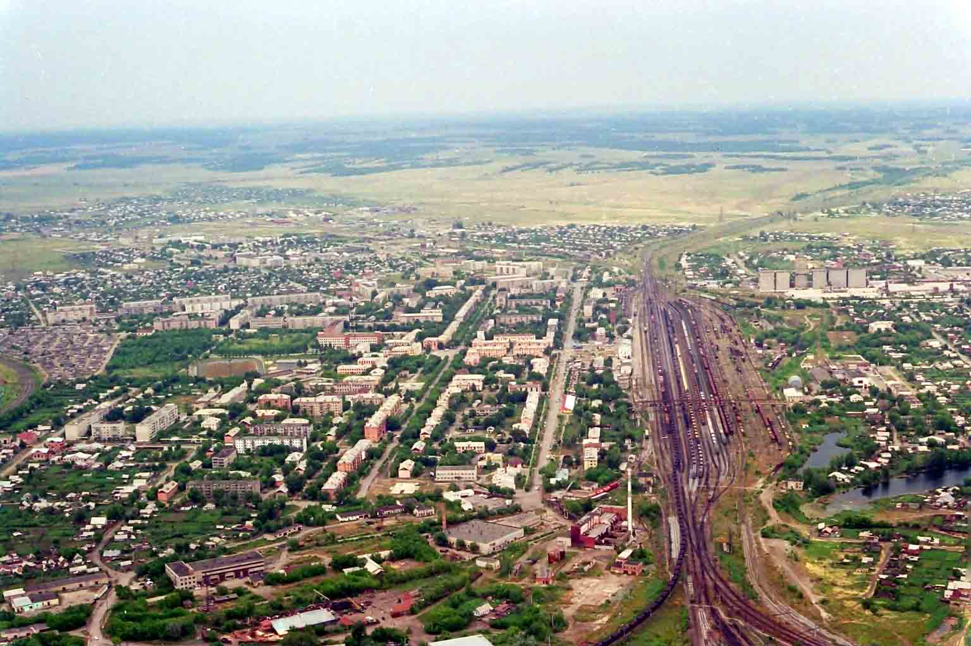
Отчет исполняющего обязанности главы Карталинского муниципального района о результатах деятельности за 2018 год
2019 год

Slide 2
Консолидированный бюджет Карталинского муниципального района
Наименование показателя | 2018 г
Всего доходов, млн.руб. | 1494,6
в т.ч. налоговые и неналоговые доходы | 523,1
Расходы, млн.руб. | 1485,7
в том числе социальная сфера | 1187,1

Slide 3
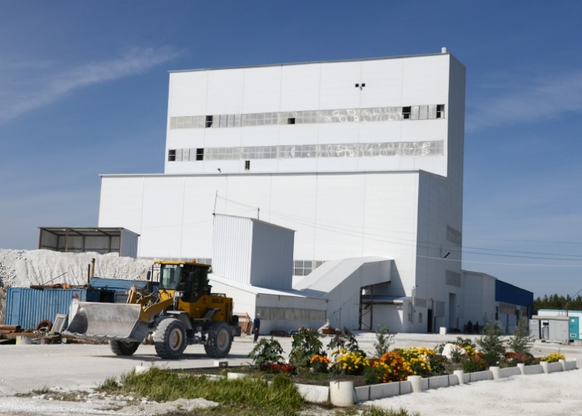
Социально-экономическое положение
Показатель | 2018 | В% к 2017 г
Объём отгруженных товаров собственного производства, млрд. руб. | 3,6 | 101,8
Введено в эксплуатацию жилых домов, кв.м. | 4427,0 | 99,6
Среднемесячная заработная плата по крупным и средним предприятиям, рублей | 33244,7 | 109,8
Уровень безработицы населения, % | 2,4 | 92,0

Slide 4
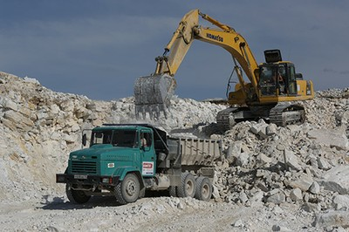
Промышленность
Показатель | 2018 | В% к 2017 г
добыча полезных ископаемых | 475,3 | 107,1
обрабатывающие производства | 1875,5 | 93,4
обеспечение электрической энергией, газом и паром | 336,6 | 109,4
водоснабжение, водоотведение, организация сбора и утилизации отходов | 271,6 | 130

Slide 5
Малый бизнес
Оценка регулирующего воздействия НПА- 11 процедур
Имущественная поддержка- 14 СМСП арендовали имущество – 1048,0 кв.м
Муниципальная программа «Поддержка развития малого и среднего предпринимательства» :
Форум к Дню работников сельского хозяйства и перерабатывающей промышленности

Slide 6
Имущество
Управления по имущественной и земельной политике сообщает:
доходы от продажи земельных участков – 756,1 тыс. руб.
арендная плата от использования имущества – 5025,8 тыс. руб.
доходы, получаемые в виде арендой платы за земельные участки - 7742,2 тыс. руб.
приобретено движимое и недвижимое имущество:
1 жилое помещение для работников бюджетной сферы (628,3 тыс.руб.)
- машина для очистки канализационных сетей КО-514, (4 473, 6 тыс.руб. )
6 жилых помещений для детей-, сирот и детей, оставшихся без попечения родителей, лицам из их числа общей стоимостью 3 804,1 тыс. руб.

Slide 7
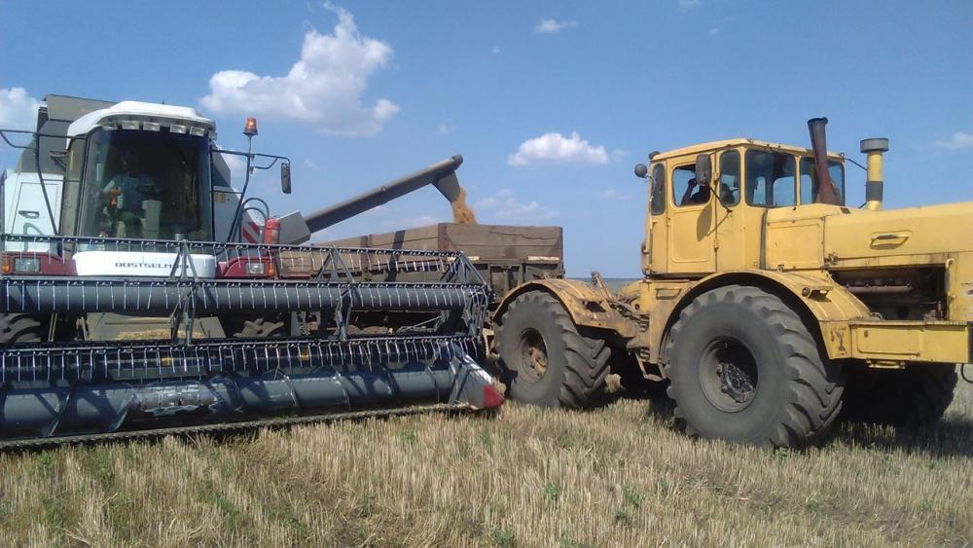
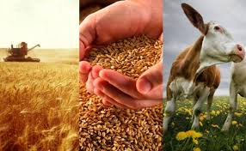
В сельском хозяйстве района работают 9 коллективных хозяйств. Из них крупные хозяйства района: ООО «Варшавское», ООО «Агро-ВВЕК», ООО «Гама Урал», ООО «Нива», а также 94 - КФХ. Государственную поддержку из средств бюджета (ОБ.ФБ) получили-71сельхозтоваропроизводитеь в сумме 137,6 миллионов
Сельское хозяйство
1)Доля обрабатываемой пашни - 129,4 тыс. гектаров или 91% от общей площади;
2) Площадь посевных площадей составила 109,1 тыс.гектаров, что выше уровня 2017года на 101%;
3) Валовой сбор зерновых и зернобобовых культур – 84,2 тысяч тонн;
4) Средняя урожайность зерновых – 10,2 ц/га

Slide 8
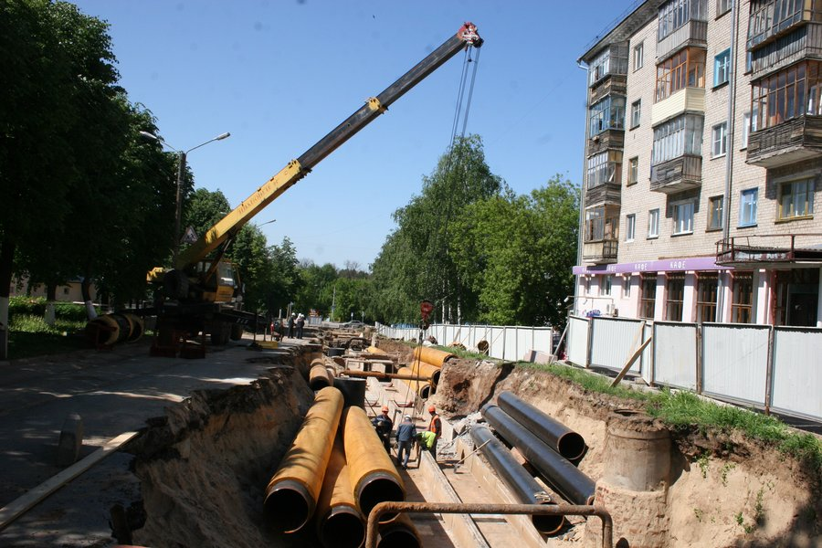
Строительство, инфраструктура , инвестиции
Управление, инфраструктуры и ЖКХ
Отдел архитектуры и градостроительства подготовил:
174 разрешения на строительство и реконструкцию
118 градостроительных планов земельных участков
40 постановлений по уточнению видов использования земельных участков
Уточнены почтовые адреса 90 объектам с внесением в ФИАС
согласовано 405 межевых планов земельных участков
Введено в эксплуатацию 93 объекта
Выдано 9 разрешений на установку рекламных конструкций

Slide 9
Строительство, инфраструктура , инвестиции
Реализация муниципальных программ:
«Модернизация объектов коммунальной инфраструктуры»
Оказание молодым семьям государственной поддержки для улучшения жилищных условий
-15683,17 тыс.руб., построено газопроводов и газовых сетей 5978 м, п. Варшавка, п. Некрасово , с. Анненское
19 молодым семьям приобретено 1131,0 кв. метров жилых помещений с общим объемом финансирования из бюджетов всех уровней – 8 055,3 тысяч рублей
«Чистая вода»
«Развитие дорожного хозяйства»
29 553,0 тыс..рублей , ремонт дорожной сети: п.Сухореченский, г. Карталы,пер. Чайковского, содержание улично-дорожной сети
«Устойчивое развитие сельских территорий «
1800,0 тыс.рублей проектные работы на линейный объект « Газоснабжение жилых домов в с. Елизаветопольское», : «Газоснабжение жилых домов левобережной части села Неплюевка
1790,0 тыс.рублей , ремонт водонапорной башни п.Южно-Степной, ПСД на устройство санитарной зоны скважин Снежненского ,Варшавского, Мичуринского с/поселений
Капитальный ремонт общего имущества МКД»
Ремонт 6 многоквартирных домов

Slide 10
Образование
20 Дошкольных образовательных учреждения , 2555 ребенка
20 Общеобразовательных учреждений, 4979 учащихся
100% общеобразовательных
организаций оборудованы системой видеонаблюдения

Slide 11
Образование
Средняя заработная плата в образовательных организациях
педагогических работников дошкольных учреждений – 22,8 тысяч рублей
получили «подъемные» 12 молодых специалиста на общую сумму 1,093 млн.руб.
педагогических работников общеобразовательных учреждений – 29,7 тысяч рублей

Slide 12
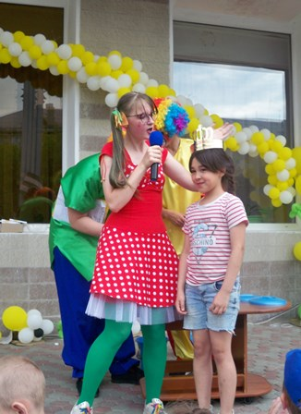
Культура и спорт
73 учреждения культуры
Проведено 5090 мероприятия
Численность работников культуры - 282 чел.
Объем платных услуг – 2516,8 тыс.руб.
Средняя заработная плата работников культуры- 32243 руб., пед. работников учреждений ДШИ- 30152 руб.

Slide 13
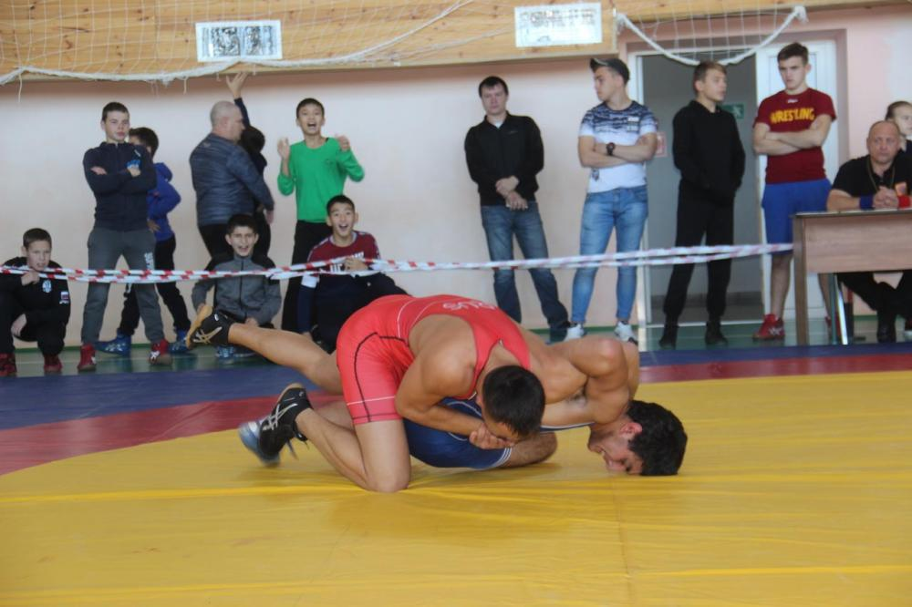
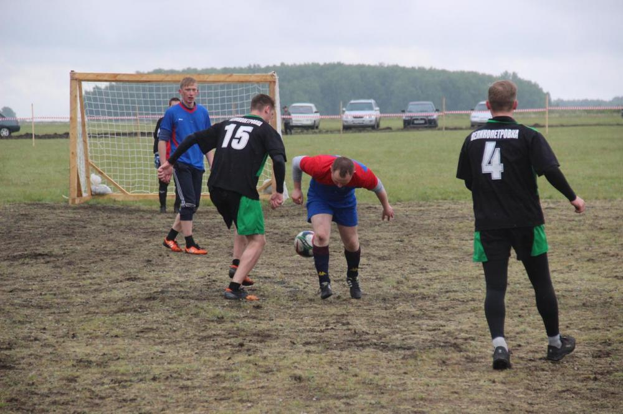
Культура и спорт
Количество участников спортивно-массовых мероприятий -21083 человека
ВСК ГТО охвачено – 1469 человек
по итогам областного конкурса на «Лучшую организацию физкультурно-оздоровительной работы» район занял 1 место среди муниципальных районов
В областном рейтинге по реализации ВСК ГТО среди всех муниципальных образований район занял 2 место

Slide 14
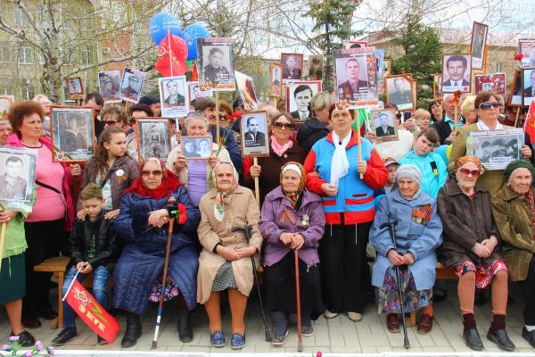
Социальная помощь
Государственную услугу получили-6372 гражданина
Произведено выплат на сумму-198,7 млн.руб.
Обратилось за назначением субсидий – 2747 семей
Выплачено детских пособий-84,1 млн.руб.
Выплачено социальных пособий на погребение – 0,6 млн.руб.
271 ребенок прошел оздоровление и реабилитацию

Slide 15
Здравоохранение
Главной целью системы здравоохранения является обеспечение качественного и доступного здравоохранения.
Проблема - дефицит врачебных кадров
2 специалистам предоставлено жилье
Молодым специалистам выплачены «подъемные» – общая сумма 250,0 тыс.руб.
Средняя заработная врачей –63841,71руб. ; среднего медицинского персонала 30303,7 руб., младшего медицинского персонала -30525,52 руб.

Slide 16
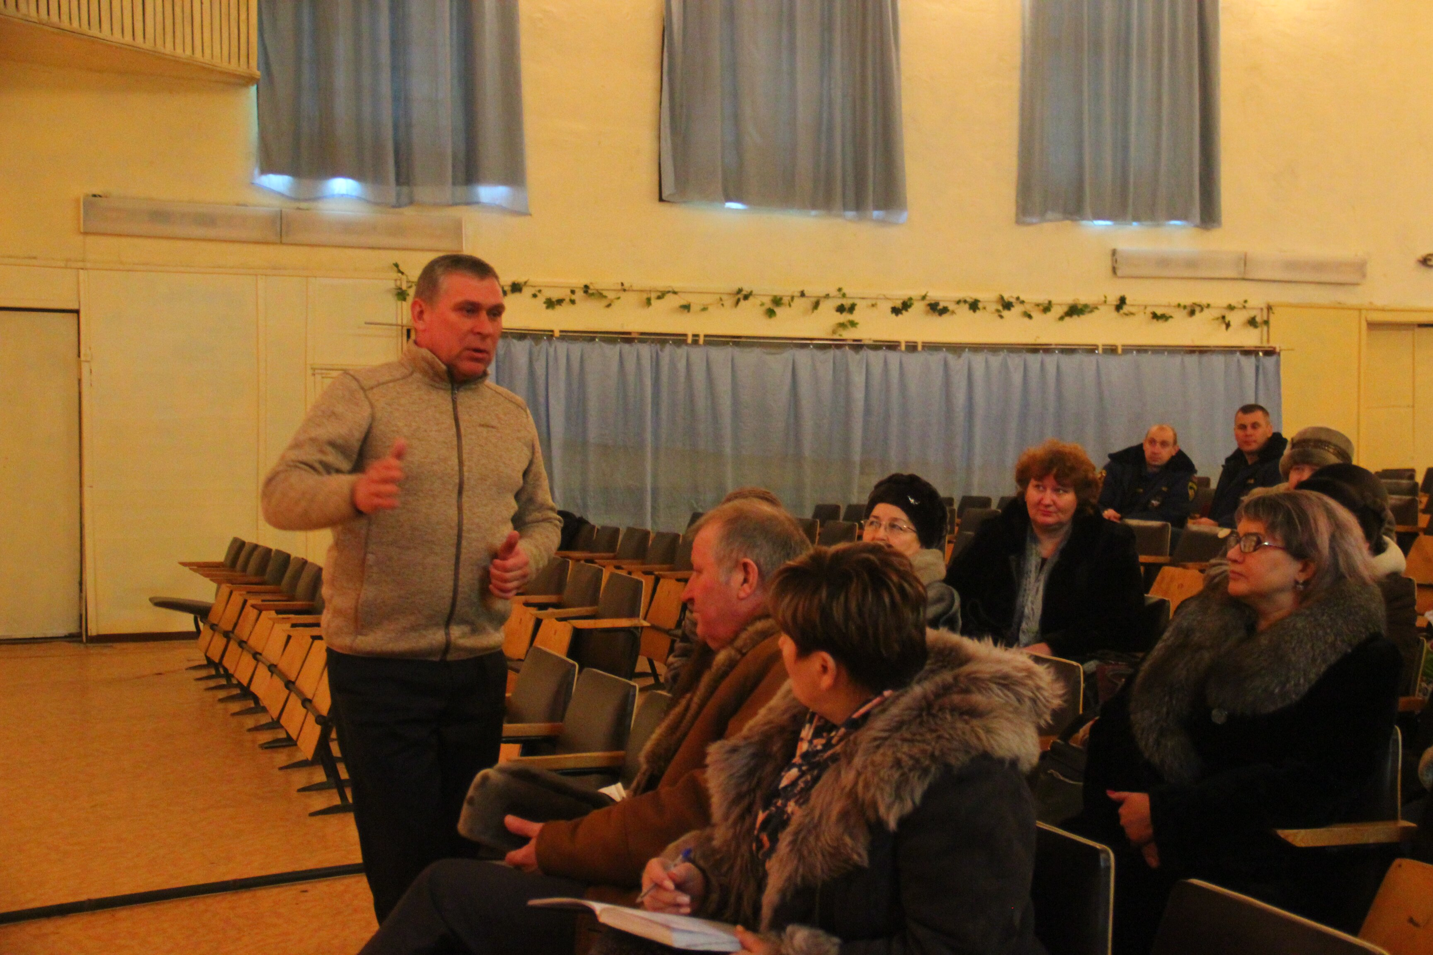
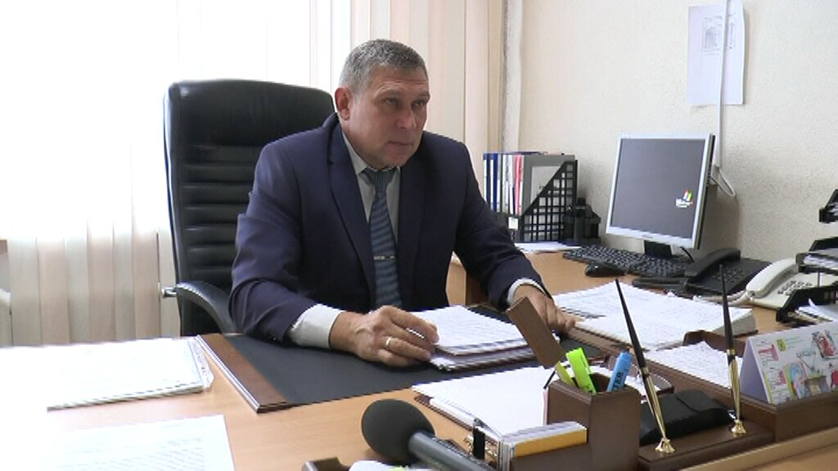
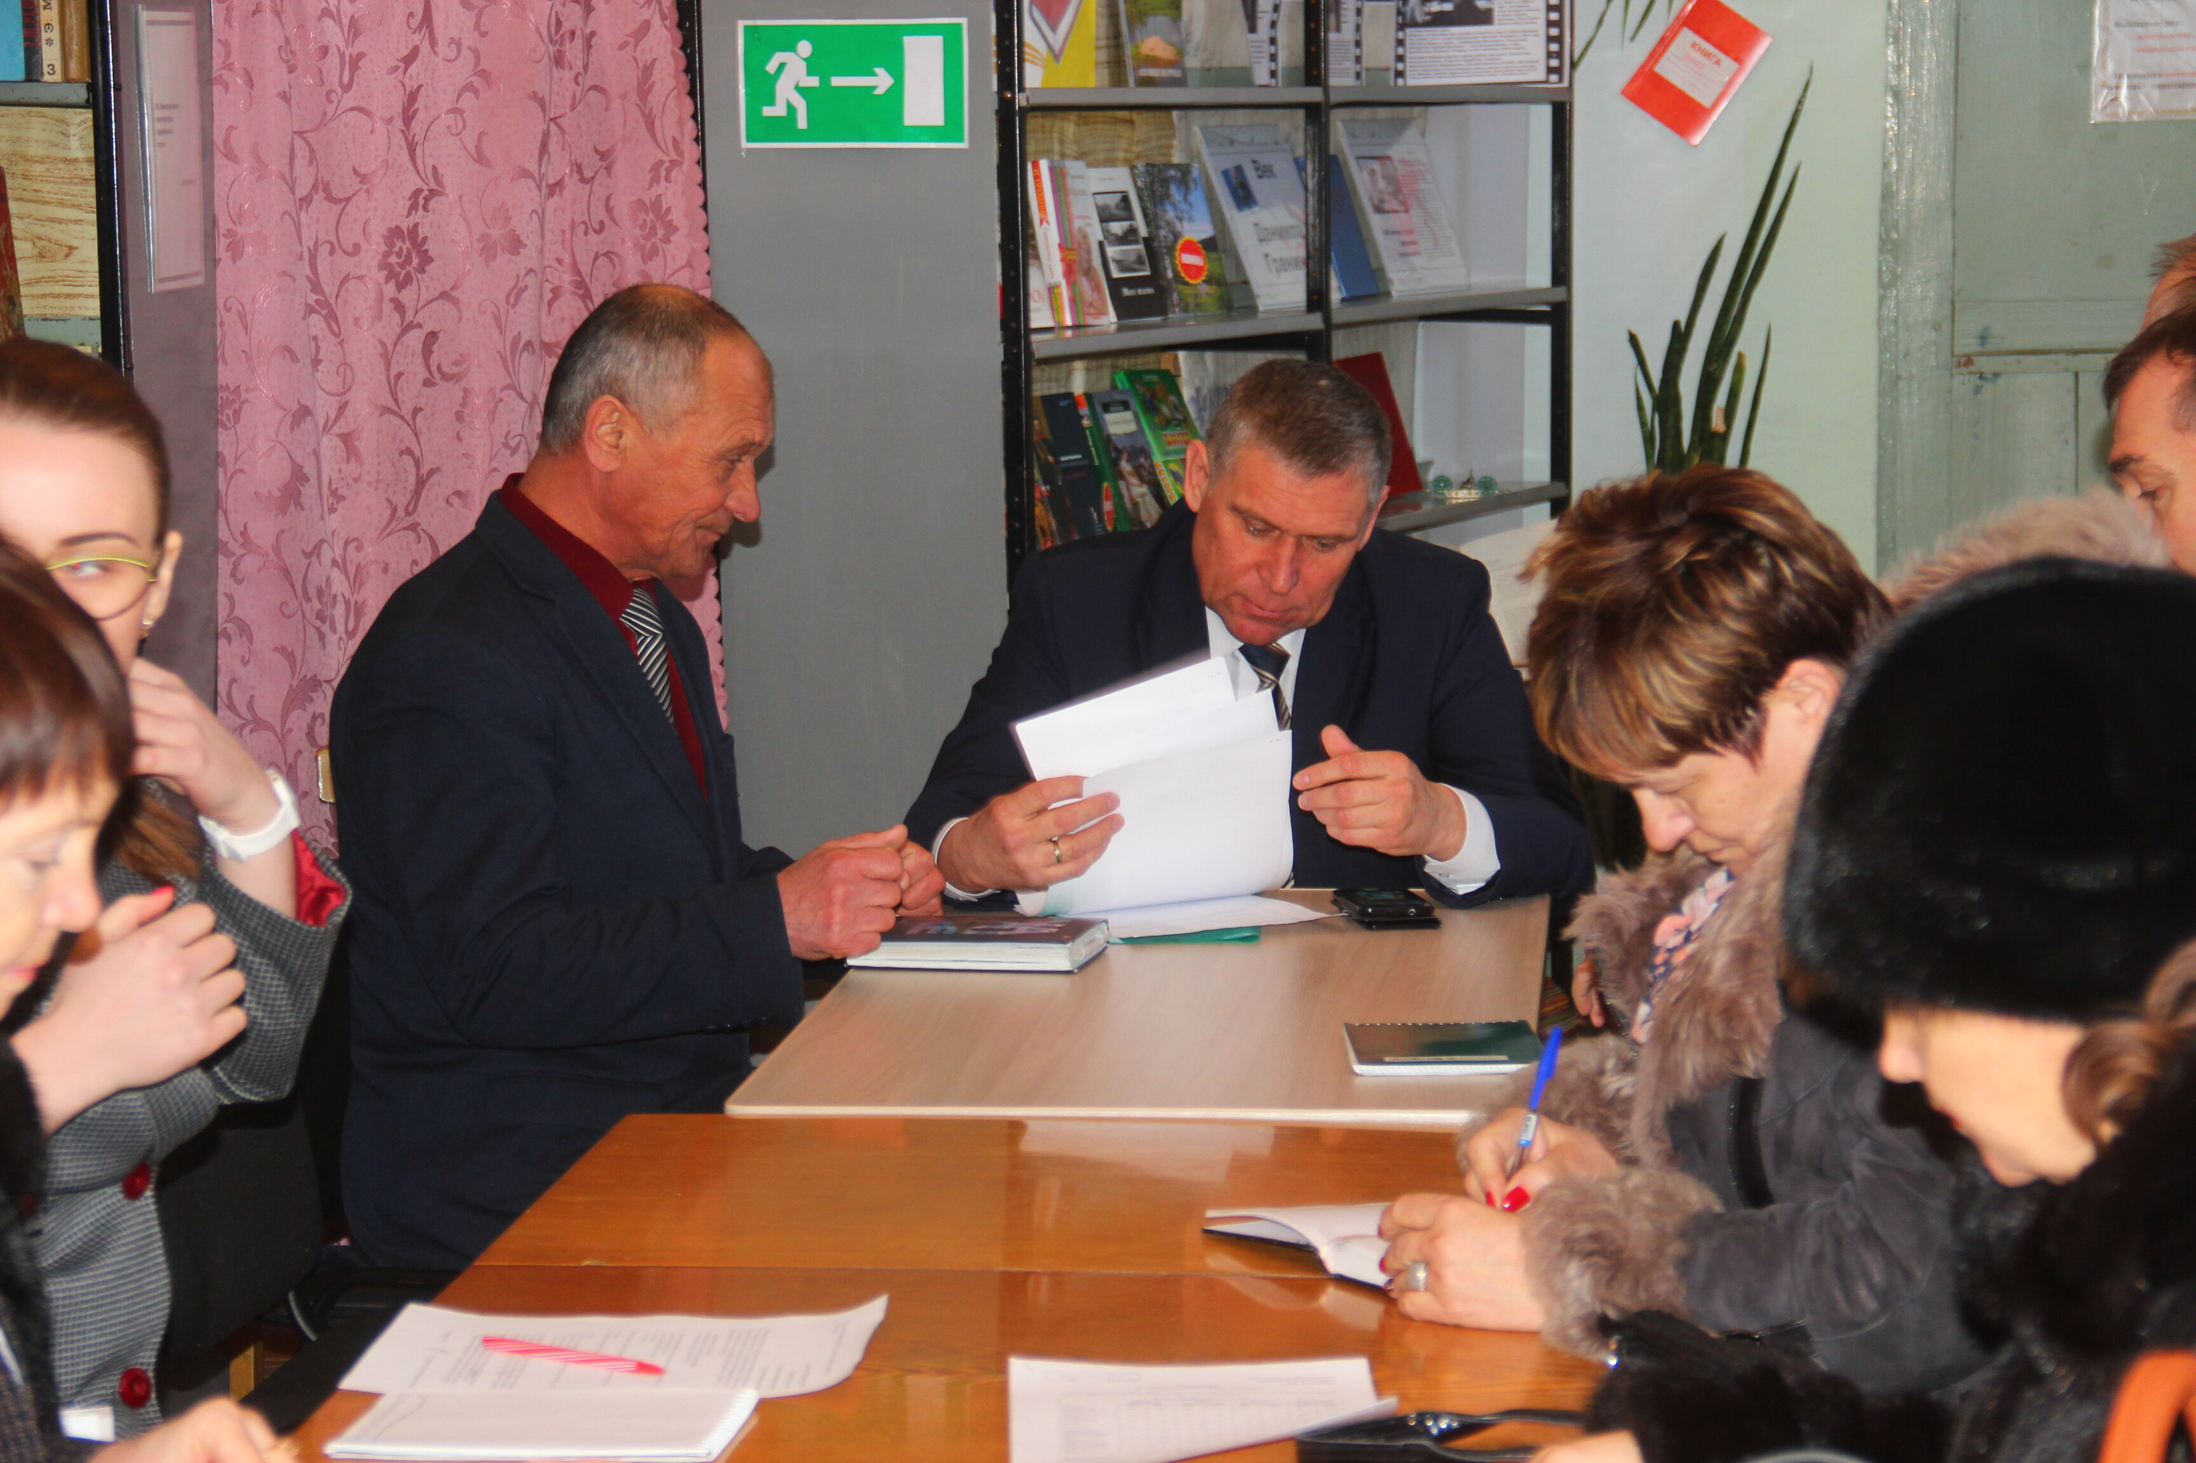
1953-обращения граждан в ОМС; 636 человек обратились на личный прием главы
Обращения граждан
Поддержано 768 обращений, из них меры приняты по 182 обращениям, даны разъяснения в соответствии с законодательством РФ по 1185 обращениям

Slide 17
Большое спасибо всем за Ваше неравнодушие к будущему нашего района, за Вашу активную жизненную позицию и поддержку. Меня устраивает наша совместная работа с Главами поселений в решении задач. Уверен, все проблемы преодолеть нам по силам. Работая единой командой, следуя президентским курсом от победы к победе, мы сможем изменить и улучшить качество жизни людей.

